Slide 1
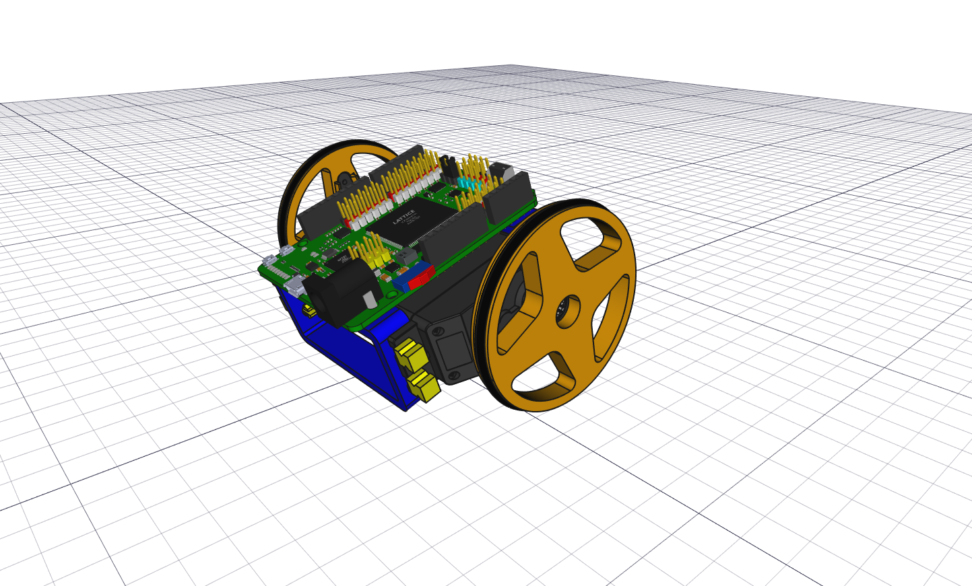


MECATRÓNICA
Presentación

